Slide 1

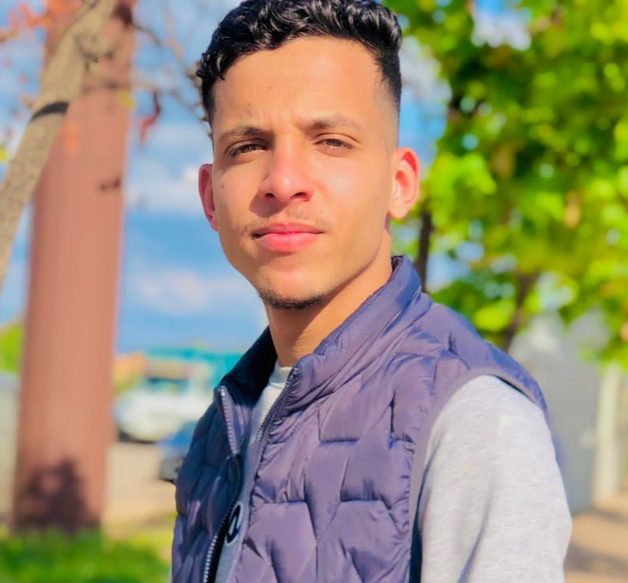
Youssef Hanouch
Adresse : mèknes
Email :7anouch99@gmail.com
Tél. : +212618313352
Formation
2020 | Lycée el Kindy Baccalauréat Branche Sciences physiques .
2021-2023 | Institut spécialisé de technologies appliquées de gestion bab tizzimi technicien spécialisé . Branche développement digitale spécialisé fullstack.
Certifications
2022 | Certificate cisco PCAP(programming essentials in python)
Compétences Maîtrise les interfaces sites web Maîtrise le backend des sites web Maîtrise les langages de programmation : html/css/javascript/python/PHP/MySQL Gestion du temps et du stress Maîtriser pack office (Word,Excel,PowerPoint ) Travail en équipe capable
Langues
Arabe | Langue maternelle
Français | Courant
Anglais | Intermédiaire

